Slide 1
«РАДУГА ЖИЗНИ»
АНОО ВПО гимназия ОГИ учитель начальных классов
Сорокина Елена Алексеевна

Slide 3
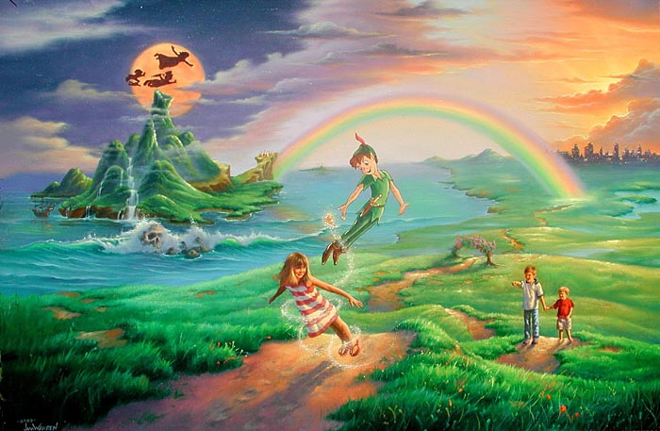
ацию!!!
ацию!!!
ацию!!!

Slide 4
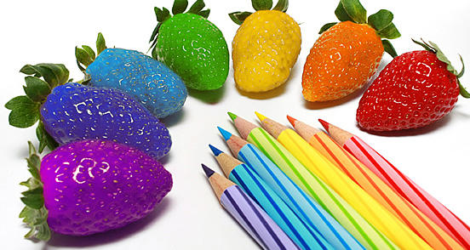

Slide 5
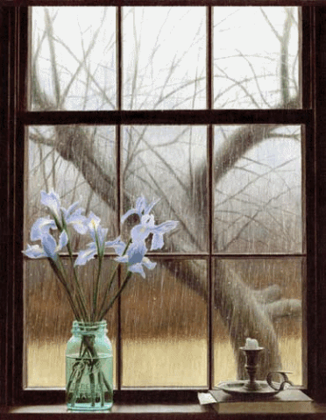

Slide 7
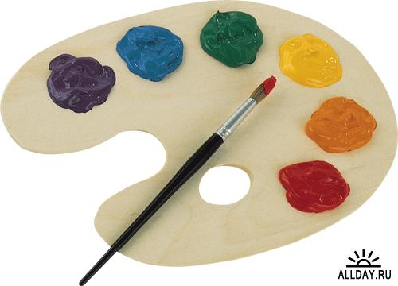
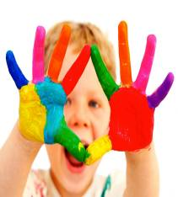
Краски сегодня ужасно устали: Радугу в небе они рисовали.

Slide 8
Долго трудились над радугой краски, Радуга вышла красивой, как в сказке.

Slide 9
Вся разноцветная - вот красота! Ты полюбуйся, какие цвета:

Slide 11
Красный

Slide 12
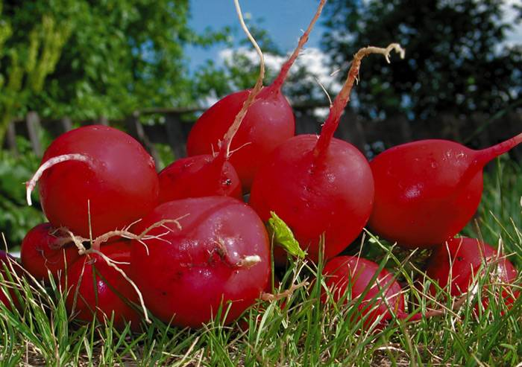
Красная редиска выросла на грядке,

Slide 13
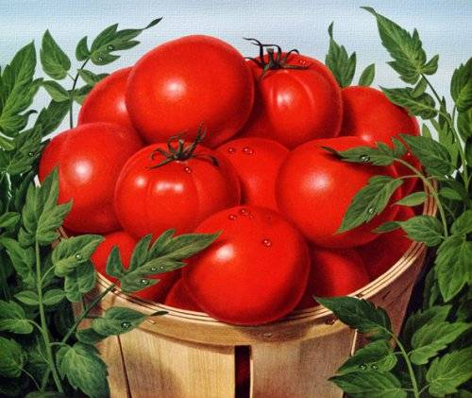
Рядом помидоры - красные ребятки.

Slide 14
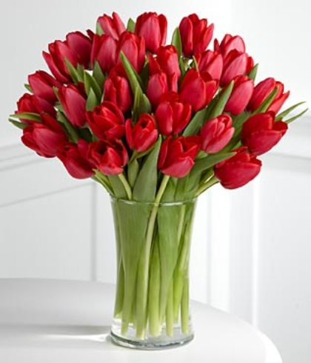
Красные тюльпаны на окне стоят,

Slide 15
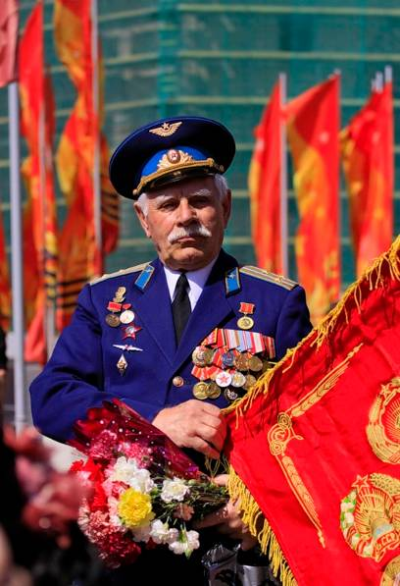
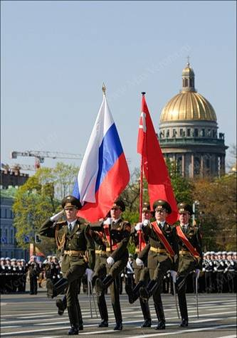
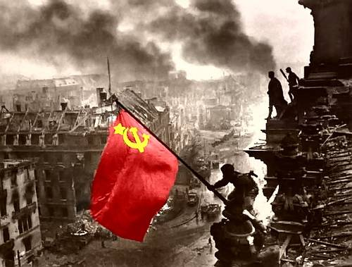
Красные знамена за окном горят.

Slide 16
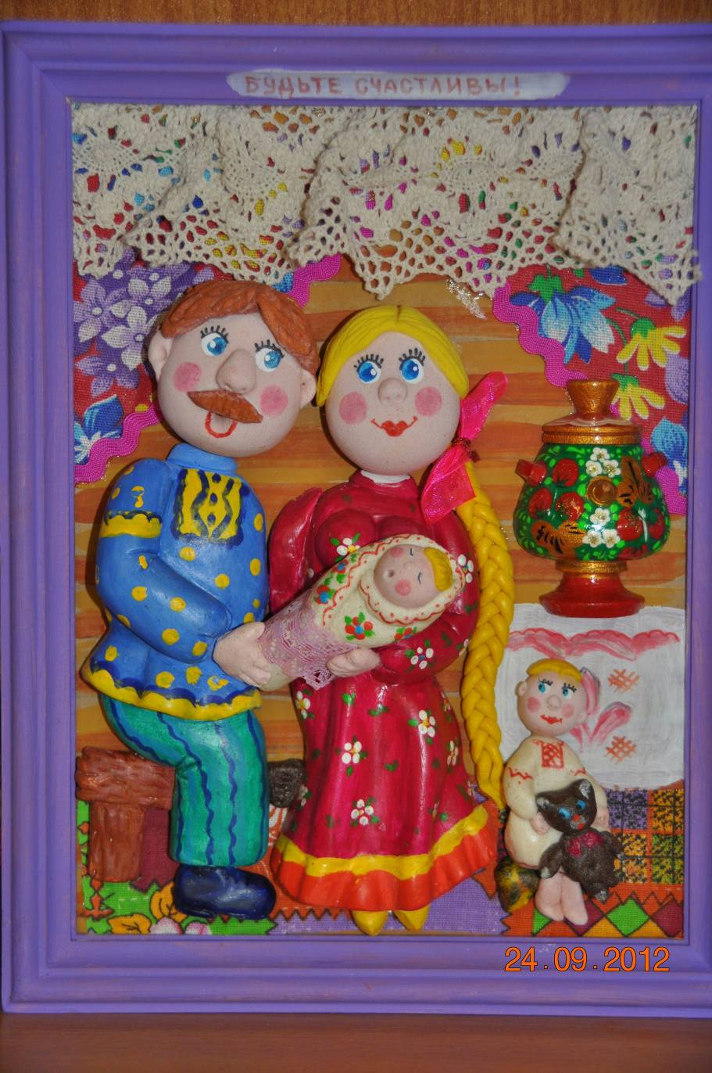
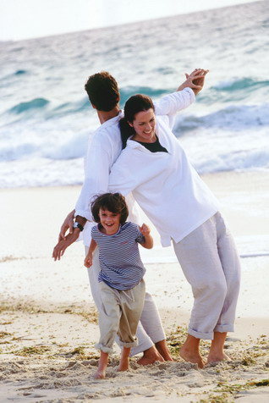

Slide 17
СЕМЬЯ
СЕМЬ
Я

Slide 18
Оранжевый

Slide 19
Оранжевой лисице Всю ночь морковка снится -

Slide 20
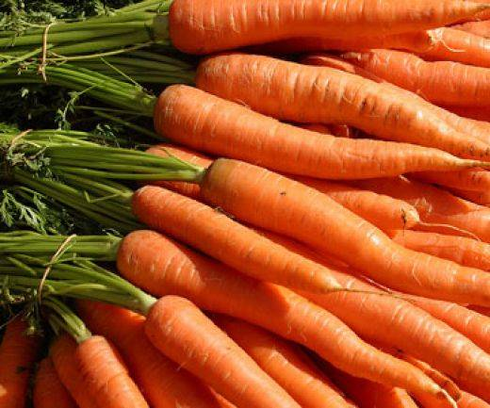
На лисий хвост похожа: Оранжевая тоже.

Slide 21
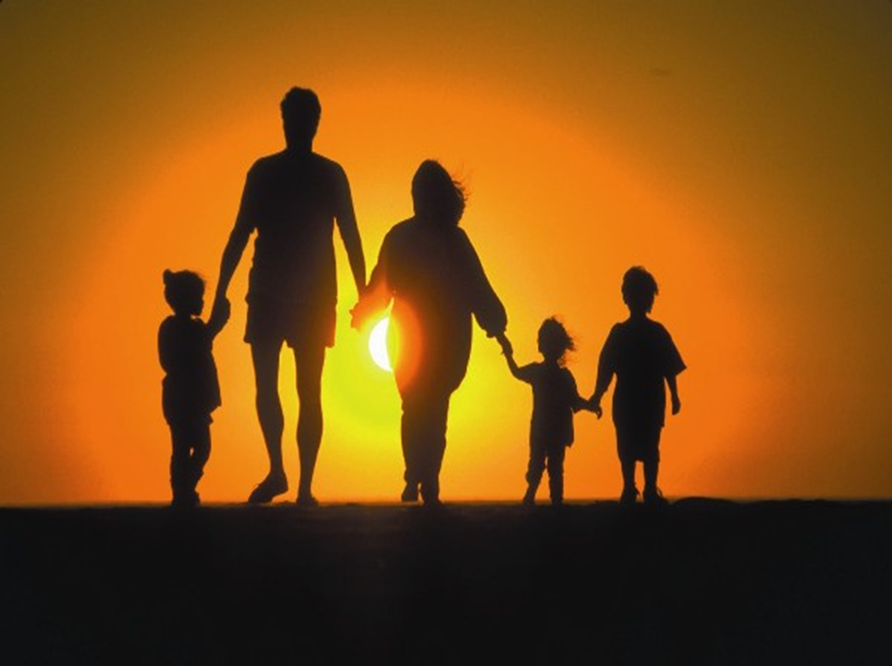

Slide 22
Жёлтый

Slide 23
Желтое солнце на землю глядит,

Slide 24
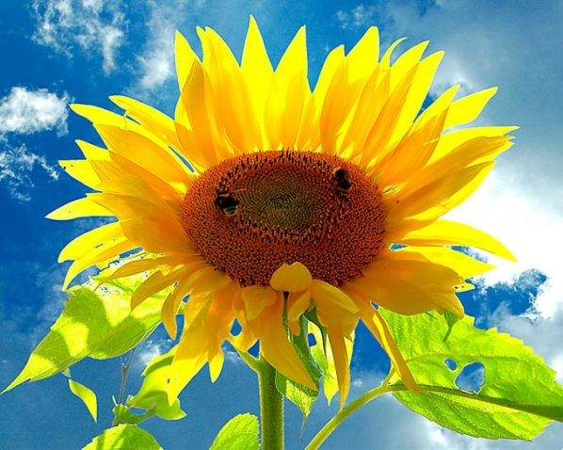
Желтый подсолнух за солнцем следит.

Slide 25
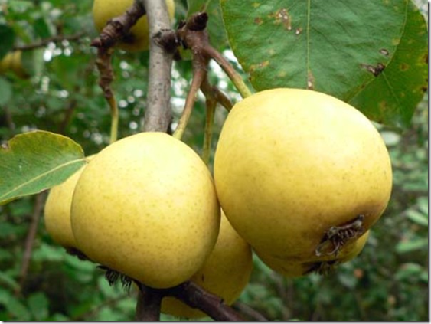
Желтые груши на ветке висят.

Slide 26
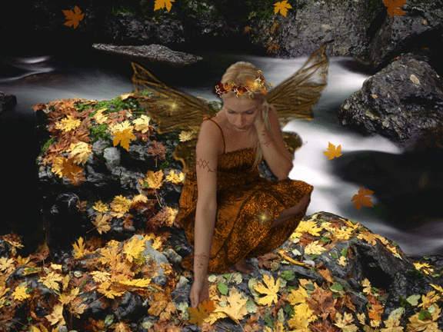
Жёлтые листья с деревьев летят.

Slide 27
Зелёный

Slide 28
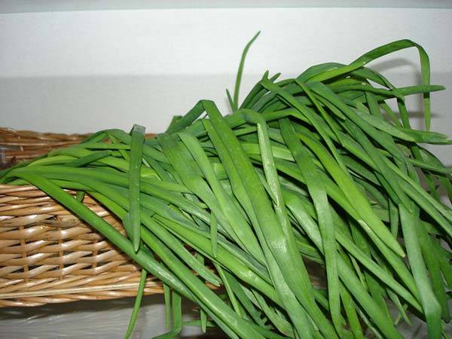
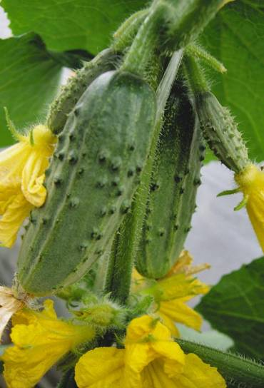
У нас растет зелёный лук И огурцы зелёные,

Slide 29
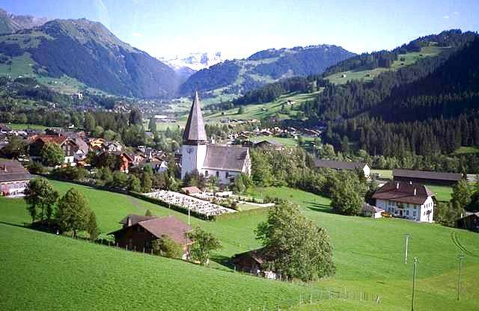
А за рекой зелёный луг И листики зелёные.

Slide 30
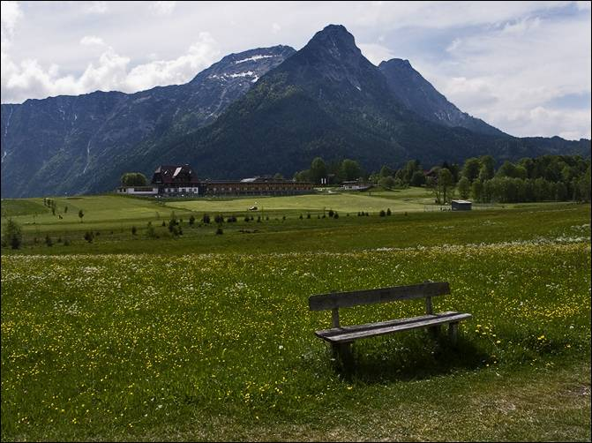

Slide 31
Голубой

Slide 32
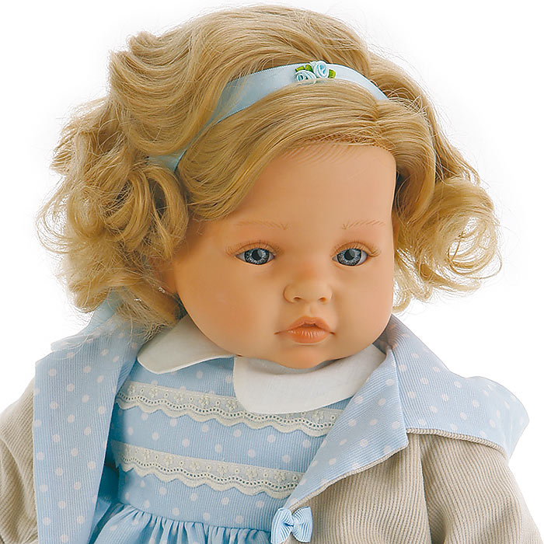
Глаза голубые у куклы моей,

Slide 33
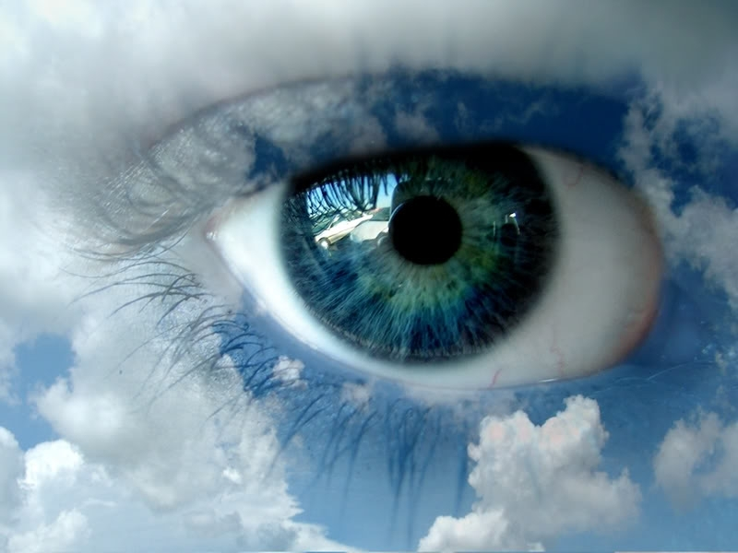
А небо над нами еще голубей. Оно голубое, как тысячи глаз. Мы смотрим на небо, а небо - на нас.

Slide 34
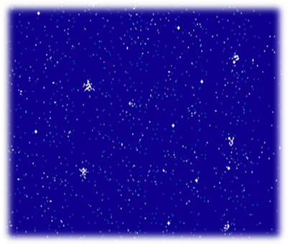
Синий

Slide 35
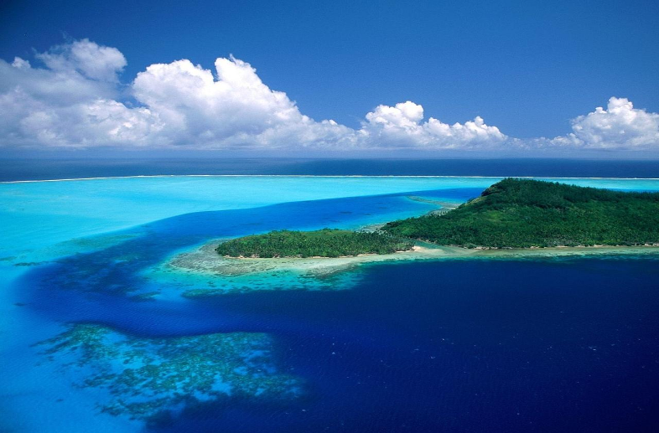
В синем море - островок, Путь до острова далёк.

Slide 36
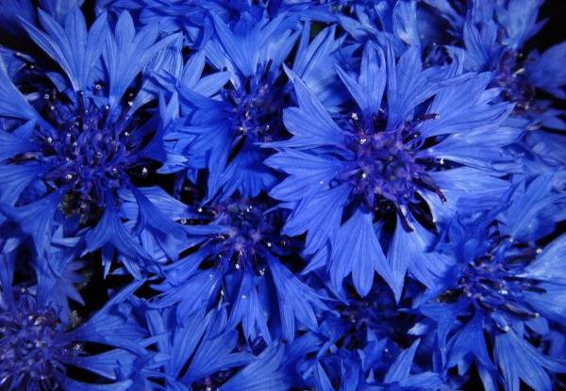
А на нём растёт цветок - Синий-синий василёк.

Slide 37
Фиолетовый

Slide 38
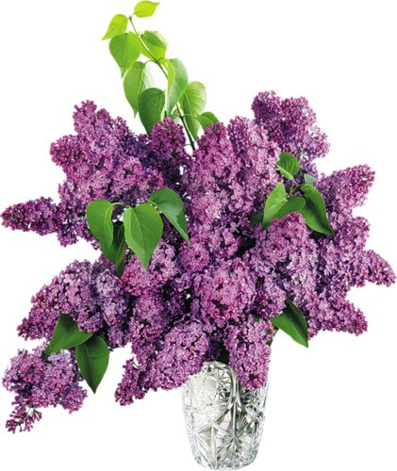
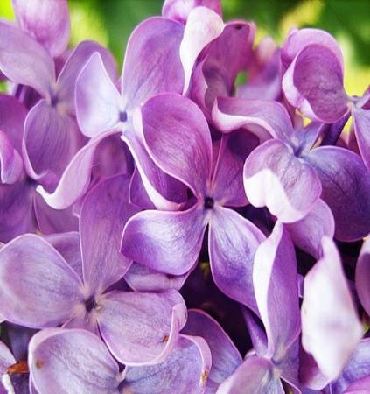
Фиолетовыми тучами тяжёлыми Дождь пролился на луга и на поля.

Slide 39
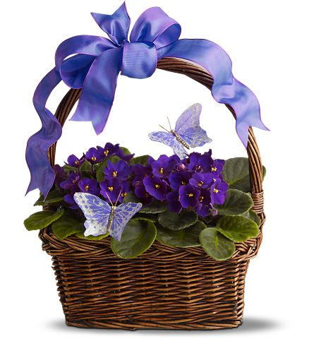
Он прошёл. И вдруг фиалками весёлыми Засветилась, как улыбками, земля. Это радуга прислала нам привет – Свой седьмой, свой фиолетовый букет.

Slide 40
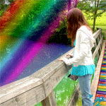
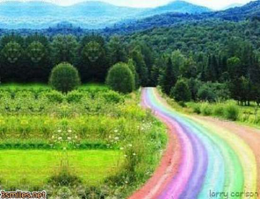
ГЕРБ И ФЛАГ 1 КЛАССА
Фантазируй, твори и мечтай!
А флаг наш из семи полос.
Все радуги цвета найдешь.
Они красивы и ярки,
Так это не для красоты.
Хотим мы в добром мире жить
И радость людям приносить.

Slide 41
Notes:
Белый

Slide 42
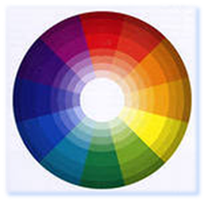
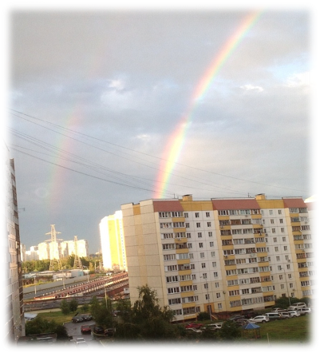
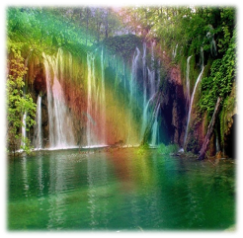
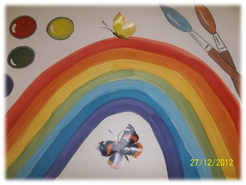

Slide 43
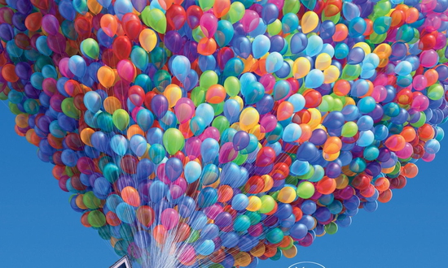

Slide 44
ЛЮБИТЕ! И ЦЕНИТЕ СЧАСТЬЕ! ОНО РОЖДАЕТСЯ В СЕМЬЕ, ЧТО МОЖЕТ БЫТЬ ЕЁ ДОРОЖЕ НА ЭТОЙ СКАЗОЧНОЙ ЗЕМЛЕ!
Notes:
ЛЮБИТЕ! И ЦЕНИТЕ СЧАСТЬЕ! ОНО РОЖДАЕТСЯ В СЕМЬЕ, ЧТО МОЖЕТ БЫТЬ ЕЁ ДОРОЖЕ НА ЭТОЙ СКАЗОЧНОЙ ЗЕМЛЕ!

